Slide 1
DECOUVRIR L’HISTOIRE DE L’ART
LCH1Y7
LCH1Y7 - 3ème partie /
APPRENDRE A VOIR L’ARCHITECTURE
SEANCE N°4 PROFESSION ARCHITECTE – SUITE
REPRESENTER L’ARCHITECTURE
© Gilles Ragot-2016-2017 Professeur d’Art contemporain à l’Université Bordeaux Montaigne Ancien Professeur à l’Ecole Nationale Supérieure d’Architecture et de Paysage de Bordeaux

Slide 2
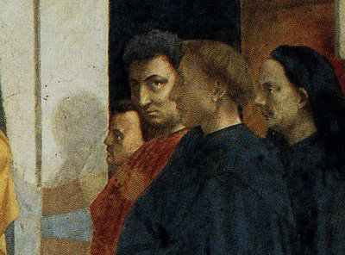
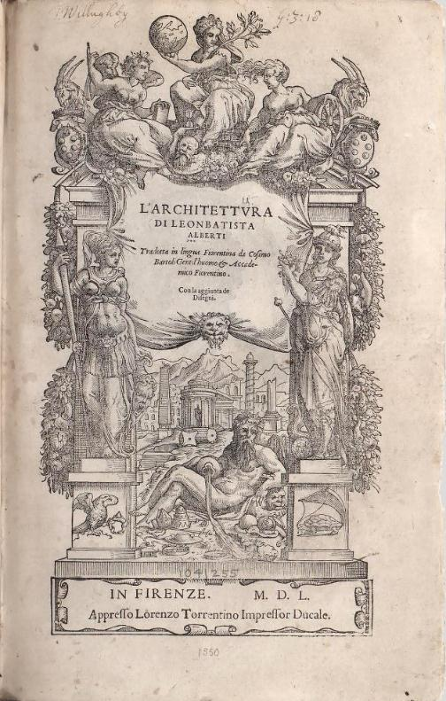
L’ARCHITECTURE ART LIBERAL
L’ARCHITECTURE COMME ART ET COMME PRATIQUE INTELLECTUELLE
L’ARCHITECTE:
INTELLECTUEL
ARTISTE
HUMANISTE
ELITE
Leon Battista Alberti
Alberti
De Re Aedificatoria (L’Art d’édifier) - 1485

Slide 3
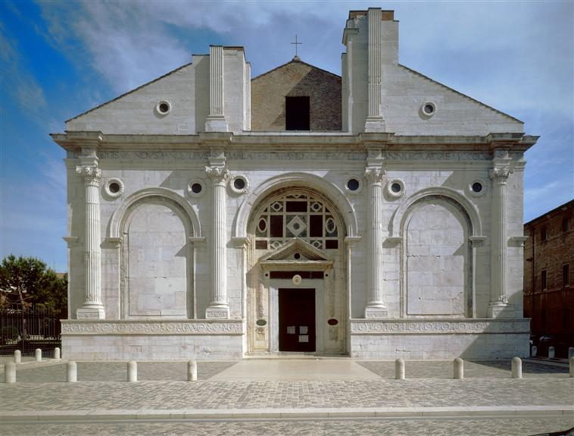
Leon Battista Alberti Temple des Malatesta 1468

Slide 4
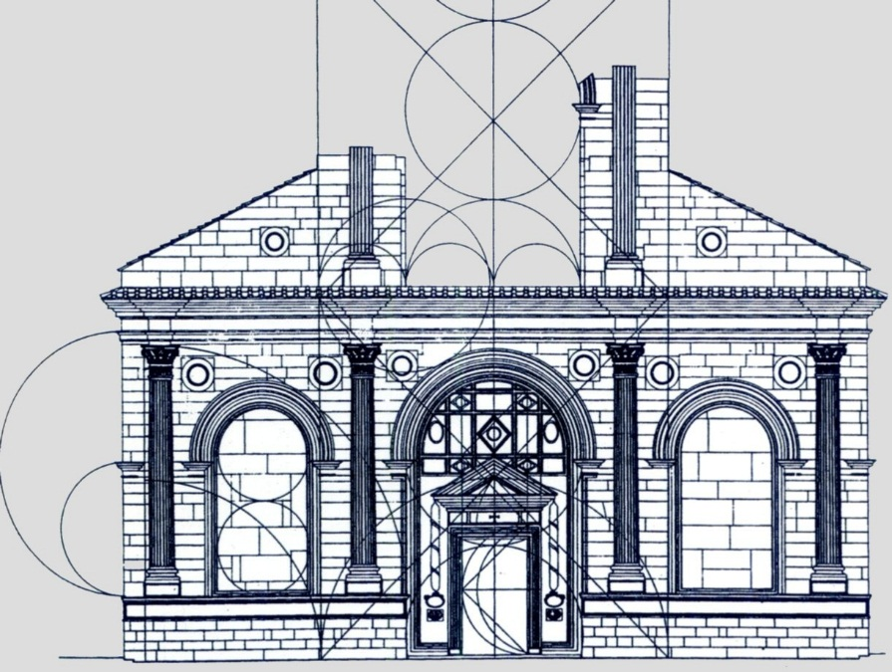

Slide 5
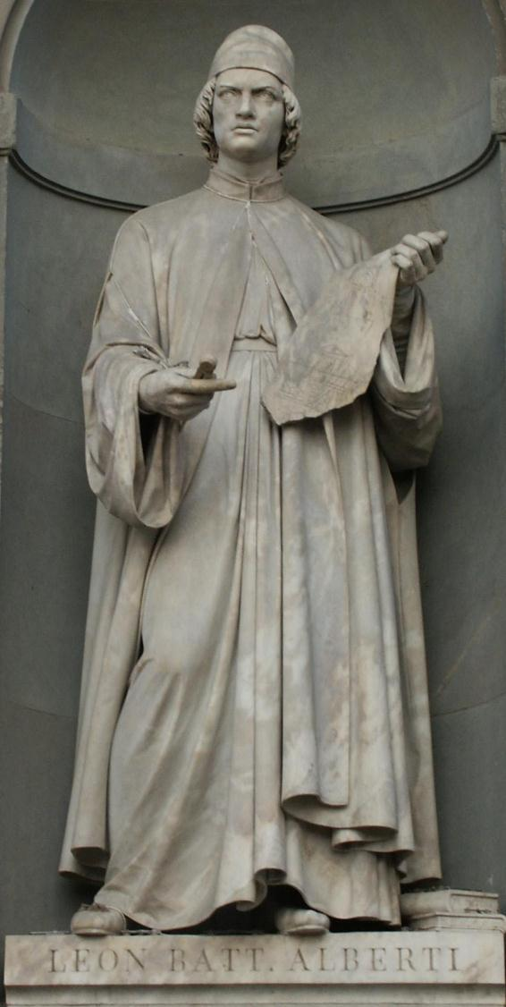
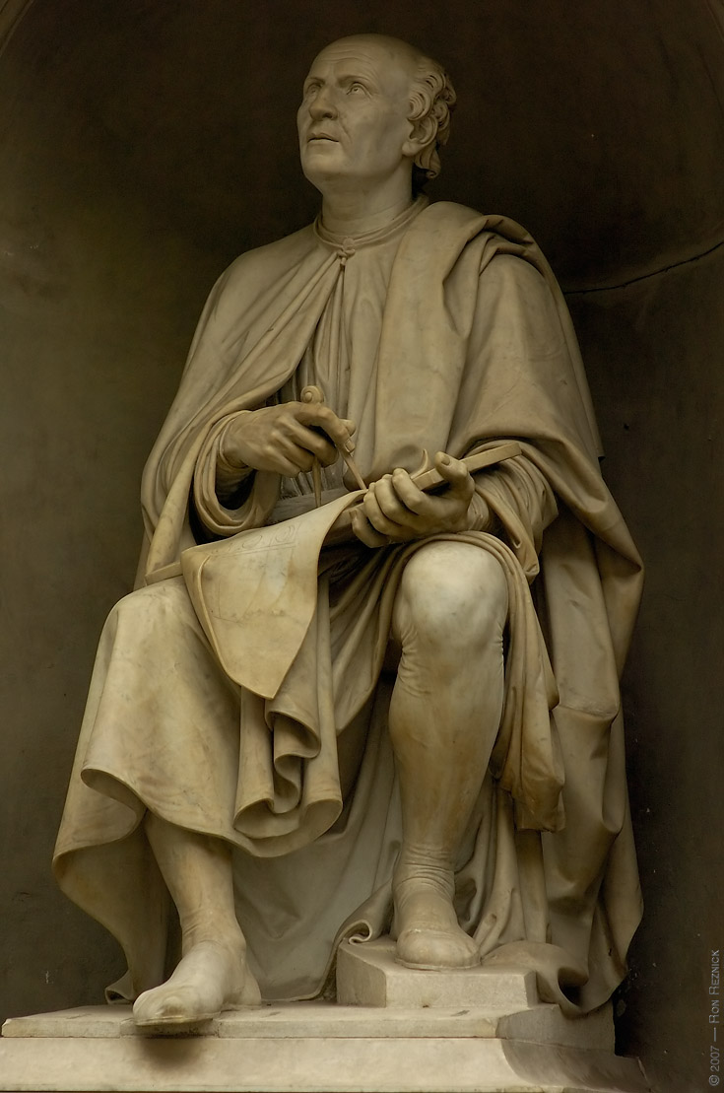
NAISSANCE DE LA PROFESSION D’ARCHITECTE
CONCEPTEUR
Léon Battista Alberti 1404-1472
Brunelleschi 1377-1446

Slide 6
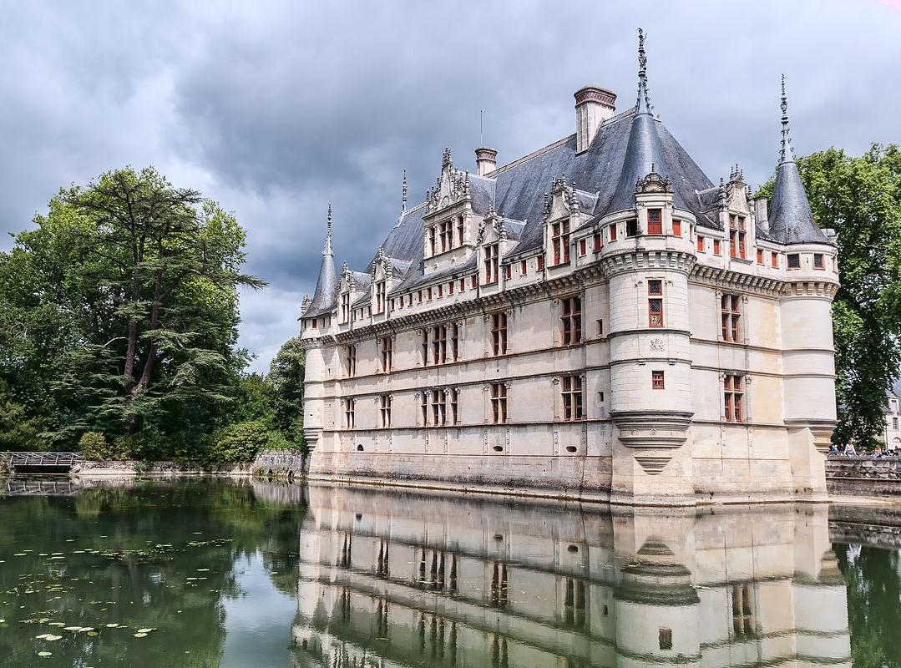
DIFFUSION LENTE DU MODELE ITALIEN
Permanence de la corporation du maitre d’oeuvre
Début du XVIème siècle Château d’Azay Le Rideau
Architecte .?

Slide 7
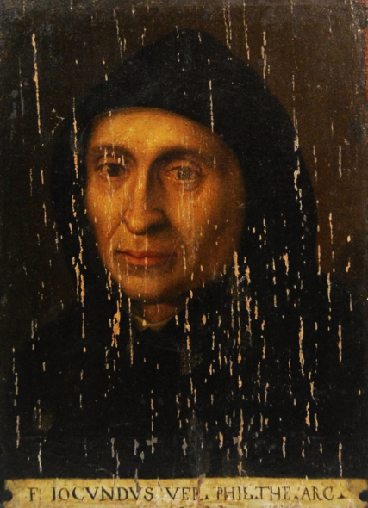
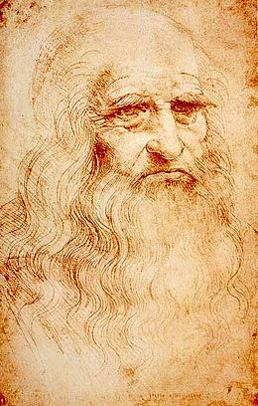
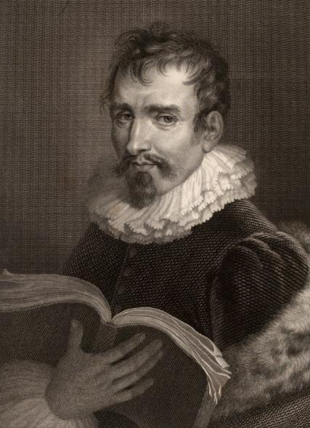
VENUE EN FRANCE DE GRANDS ARCHITECTES ITALIENS
Fra Giocondo (1433-1515)
Éditeur de Vitruve
Léonard de Vinci (1452-1519)
Sébastiano Serlio (1475-1554)
Architecte ordinaire du roi

Slide 8
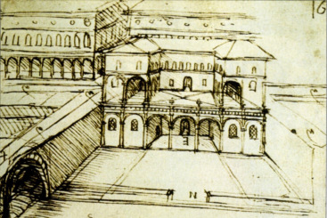
Léonard – Croquis pour le Château de Romorantin (non réalisé)
Léonard de Vinci (1452-1519)

Slide 9
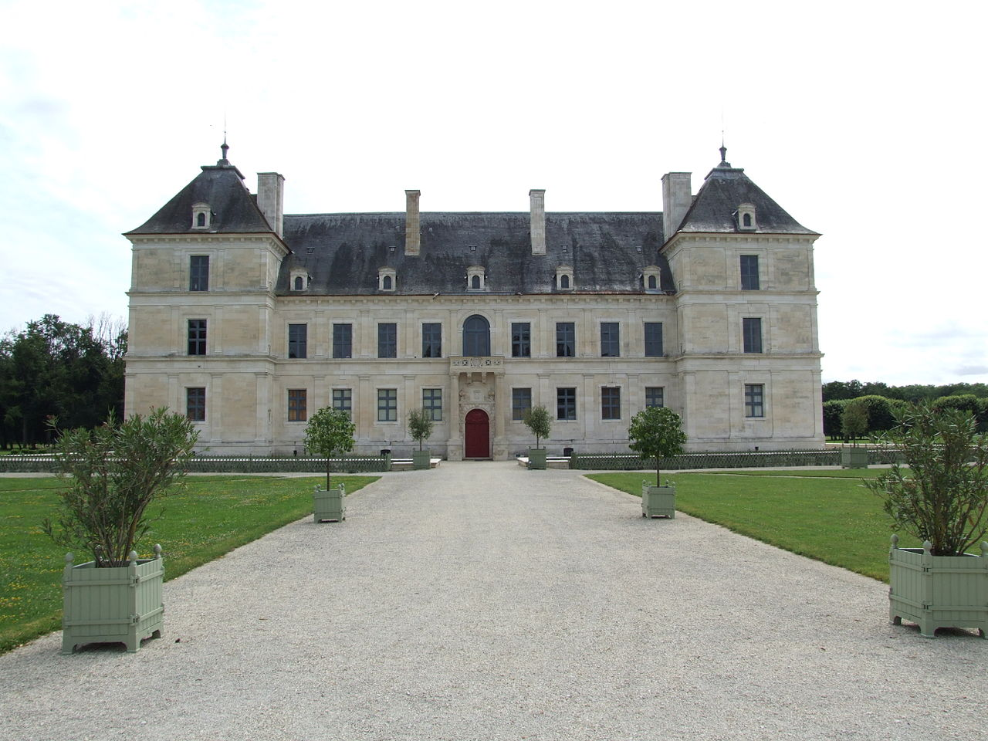
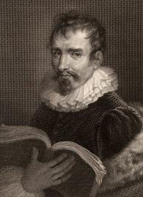
Serlio – Château d’Ancy Le Franc (1550)

Slide 10
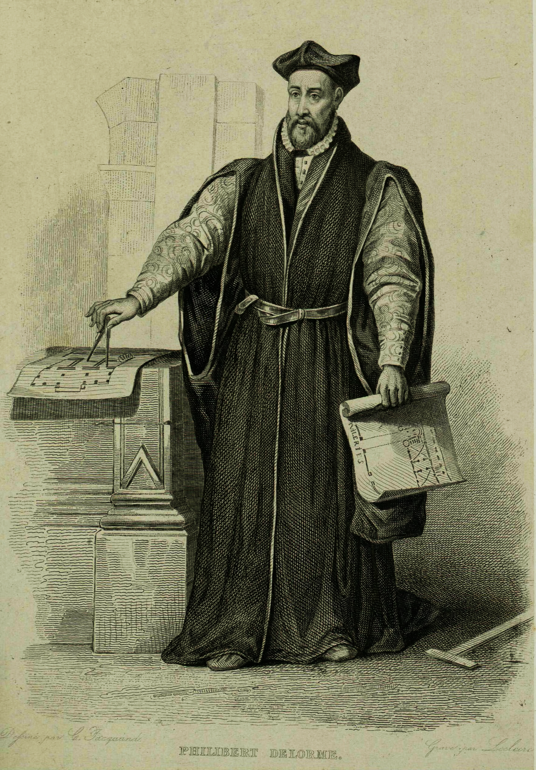
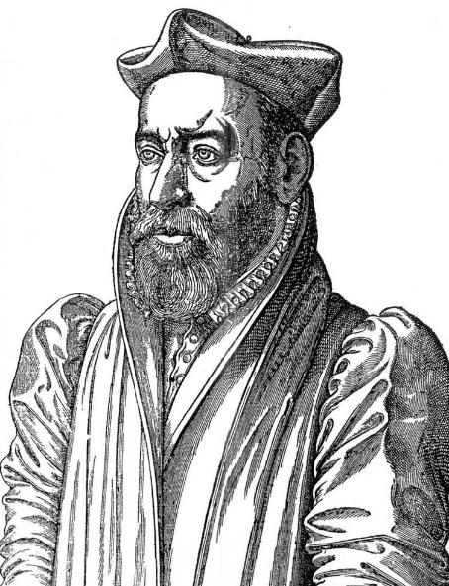
AUTEURS DE NOMBREUX TRAITES
Les nouvelles inventions pour bien bâtir à petit sfrais (1561)
Le Premier tome de l’Architecture (1567)
L’Instruction (1559-1562)
PHILIBERT DE L’ORME 1514-1570
Architecte du Roi 1548-1559
Portrait gravé dans L’Architecture de Philibert de l’Orme, Rouen, 1648
Dessin de Claudius Jacquand (XIXe)

Slide 11
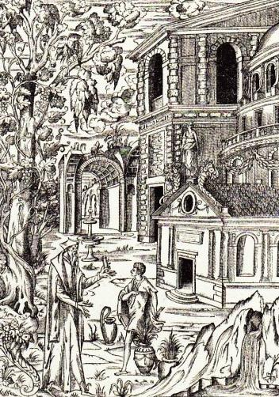
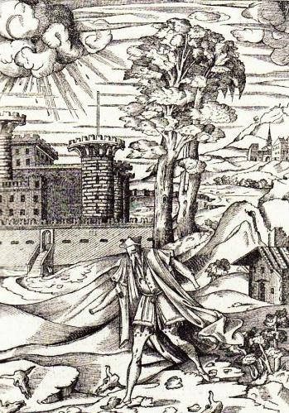
L’ARCHITECTE HOMME UNIVERSEL
Doit maîtriser :
LES LETTRES
LA PHILOSOPHE
LA GEOMETRIE
L’ASTRONOMIE
L’ARCHITECTURE ANTIQUE
LE DESSIN
LES TECHNIQUES
LES MATERIAUX
LA GESTION DU CHANTIER
LA DEVIS ET CONTRATS
Philibert Delorme – Le Bon et le Mauvais architecte Premier volume de L’Architecture - 1567

Slide 12
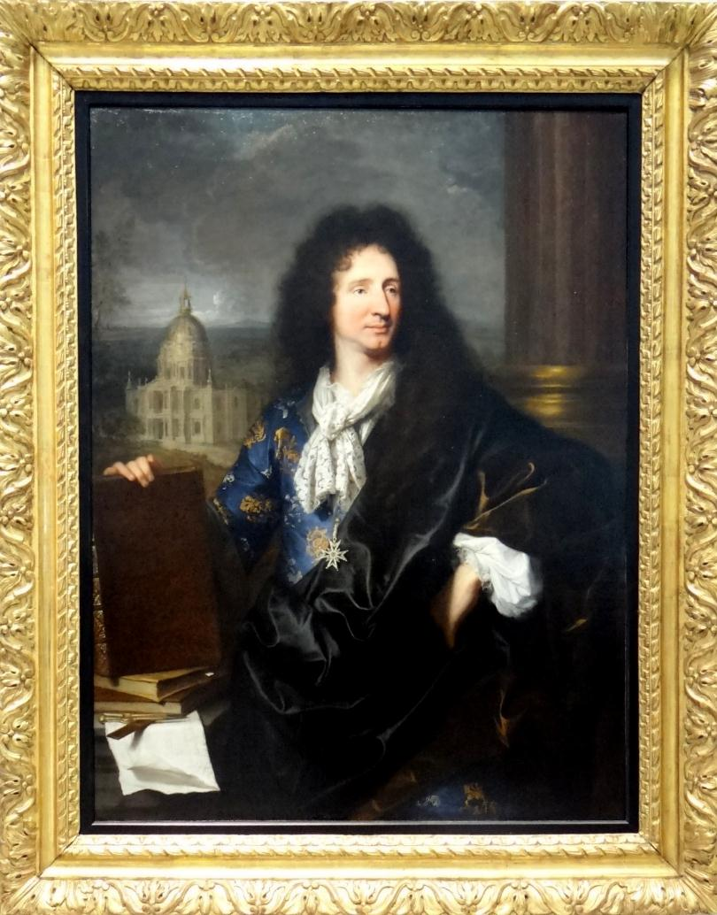
L’ARCHITECTE
DE L’AGE CLASSIQUE
Portrait de Jules-Hardouin Mansard (1646-1708)
Par Hyacinthe Rigaud - 1685

Slide 13

UNE FORMATION DYNASTIQUE
JULES HARDOIN MANSARD à la tête d’une dynastie d’architectes
SALOMON DE BROSSE :
fils de Jehan de Brosse architecte
Neveu de Baptiste et Jean Androuet du Cerceau architectes du Roi
JACQUES LEMERCIER issus d’une famille de maçons
LOUIS ET FRANCOIS LE VAU fils d’un maître maçon
ANTOINE LE PAUTRE fils d’un maître menuisier
JACQUES ET LIBERAL BRUAND fils d’un maitre charpentier du Roi
LES GABRIEL lignée d’architectes sur deux siècles
Jacques Gabriel (JacqueS I) (-1628)
Jacques Gabriel (1605-1662) (Jacques II)
Jacques Gabriel (1637-1697) (Jacques III)
Jacques Gabriel (1630-1686) (Jacques IV)

Slide 14
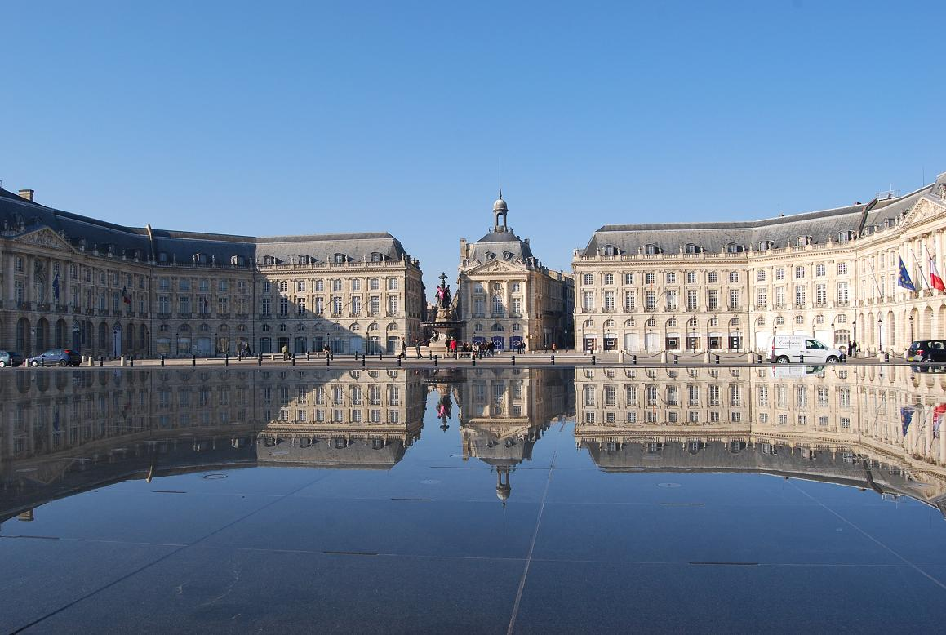
Jacques Gabriel (1667-1742) (ou Jacques V) Place de la Bourse, Bordeaux, 1730-1775

Slide 15
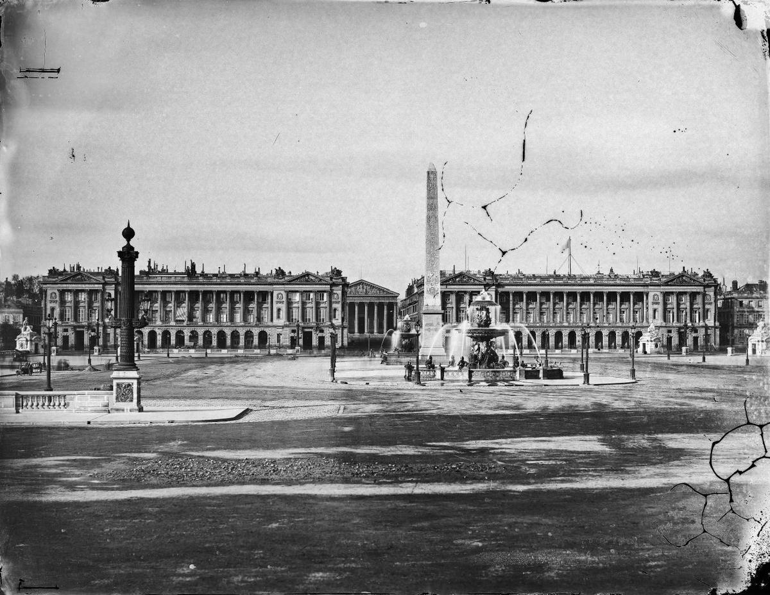
Anges Jacques Gabriel (1698-1782)
Place Louis XV ou de la Concorde 1756

Slide 16
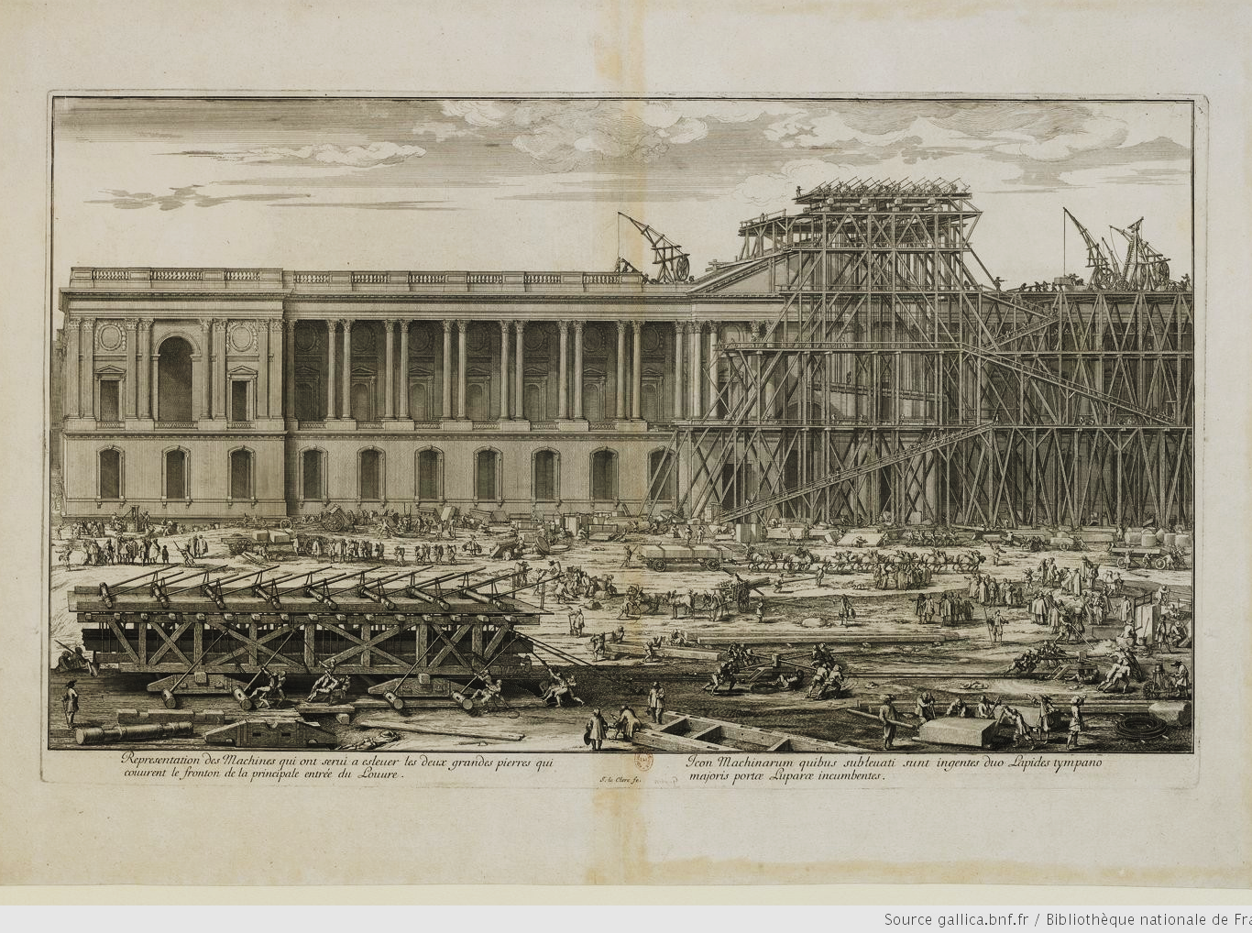
APPRENTISSAGE SUR LES CHANTIERS

Slide 17
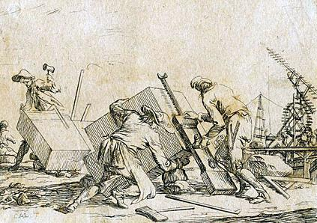
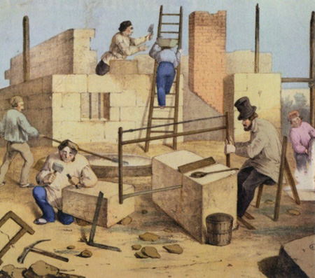
Chantier au XVIIème siècle
APPRENTISSAGE SUR LES CHANTIERS
APPRENTISSAGE EN FAMILLE
APPRENTISSAGE AUPRES DES ARCHITECTES
APPRENTISSAGE PAR LA LECTURE DES TRAITES
Vignole
Palladio
De l’Orme
Le Muet
Vitruve
Chantier au XIXème siècle

Slide 18
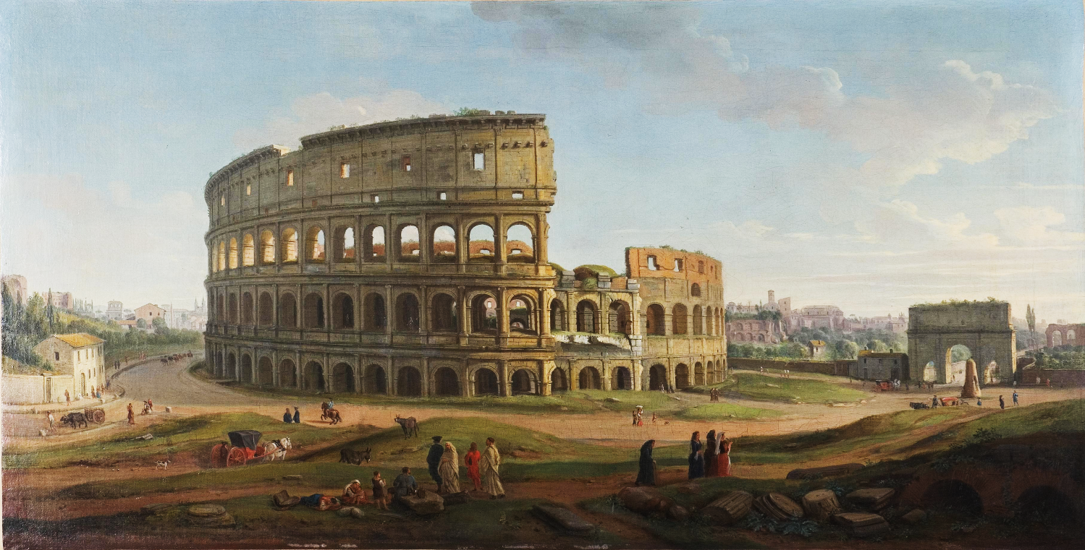
LE VOYAGE DE ROME :
Pierre Levesville 1600
Jacques Lemercier 1607-1611
Gabriel Le Duc 1647-1648 et 1654
Frnaçois d’Orbay 1660
François Blondel 1671
Pierre Mignard 1671
Robert de Cotte
Gaspar Van Wittel (1653-1736) Le Colisée

Slide 19
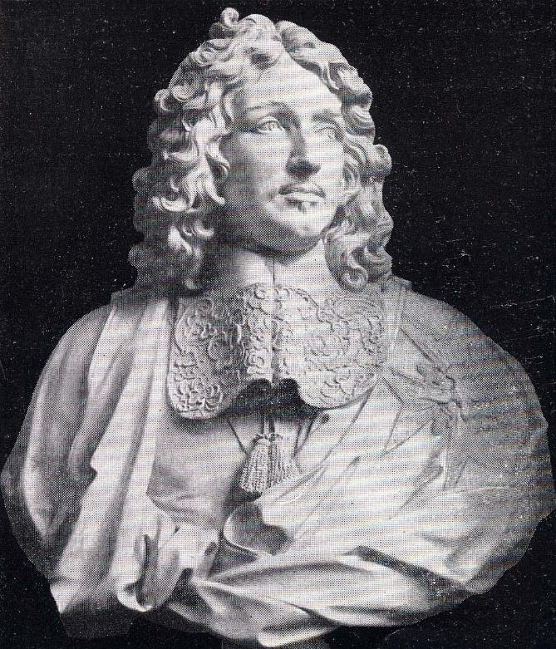
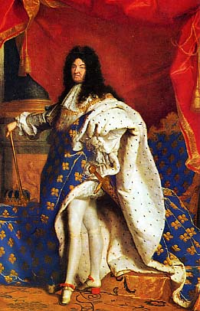
Louis XIV 1638-1715 par Rigaud
1648 CREATION DE L’ACADEMIE DE PEINTURE ET DE SCULPTURE
1671 CREATION DE L’ACADEMIE D’ARCHITECTURE
Jean-Baptiste Colbert (1619-1683) buste de Coysevox

Slide 20
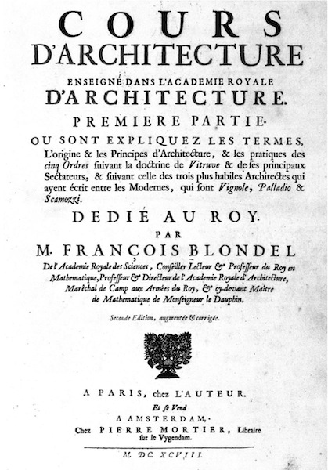
COURS DE
François Blondel
(1618-1686)
Deux jours par semaine :
L’architecture
Géométrie
Mécanique
Hydraulique
Gnonomique (cadrans solaires)
Architecture militaire
Perspective
Coupe des pierres

Slide 21
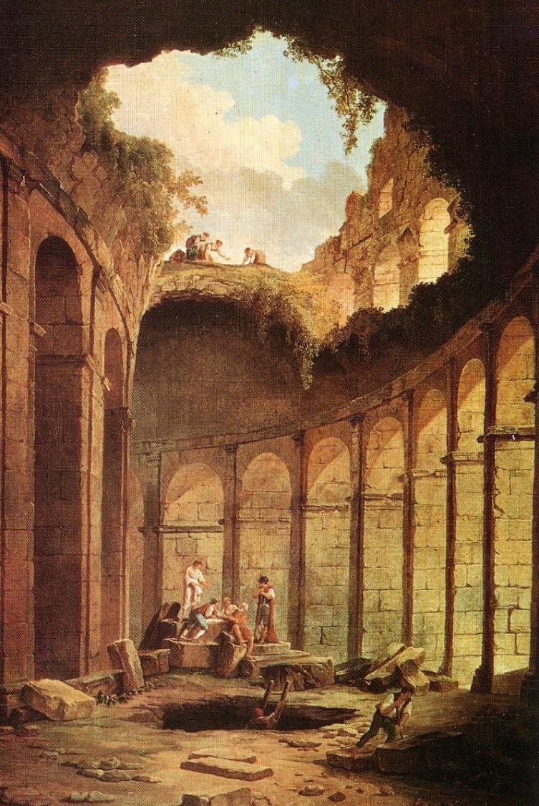
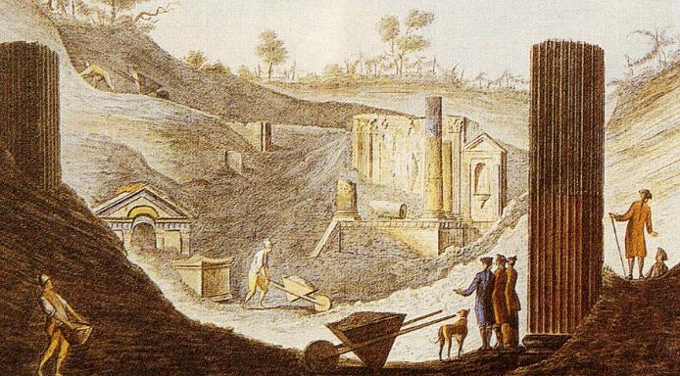
L’APPORT DE L’ARCHEOLOGIE

Slide 22
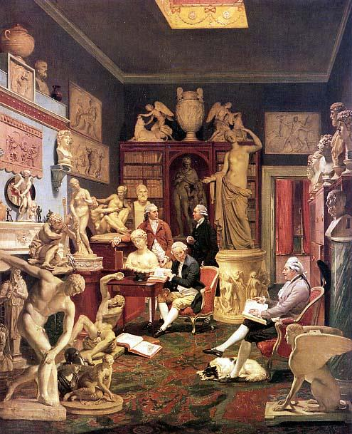
LE ROLE DES SOCIETES SAVANTES
Johann Zoffany, La bibliothèque de Charles Towneley à Park Street, 1783

Slide 23
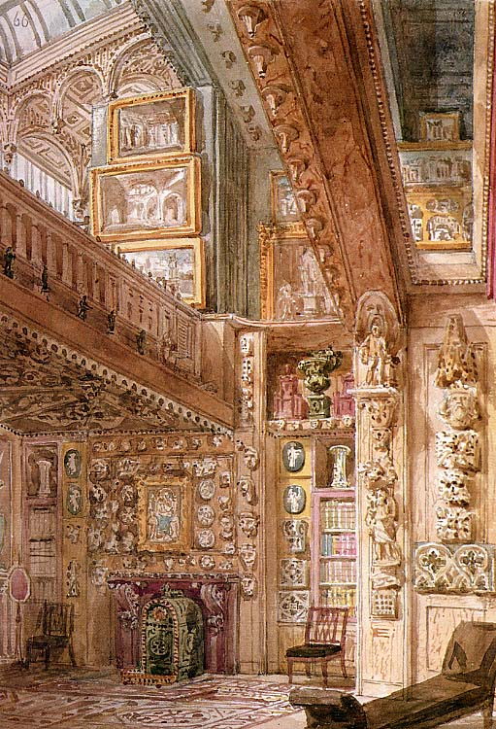
John Soane, le cabinet de l’architecte, 1812-1813

Slide 24
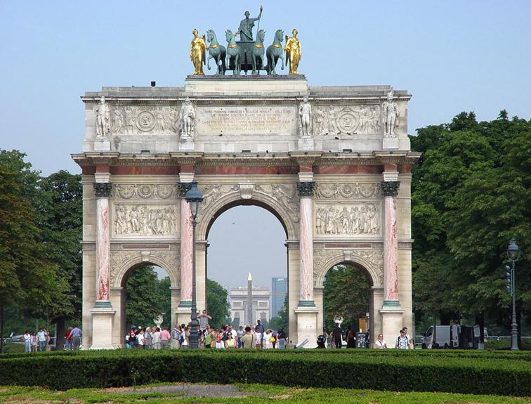
DU CLASSICISME A L’ACADEMISME
Relation à un modèle
Notion de perfection
Conformité au modèle
Percier et Fontaine: Arc du Carrousel à Paris

Slide 25

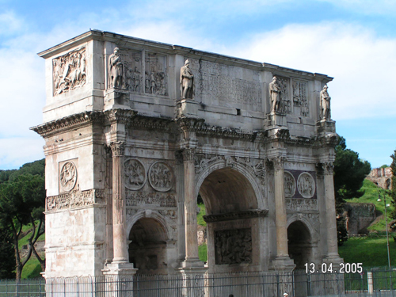
DU CLASSICISME A L’ACADEMISME
Un processus de projet par imitation – un processus sclérosé
Percier et Fontaine: Arc du Carrousel à Paris
Arc de Constantin, Rome, 315 ap J.C

Slide 26
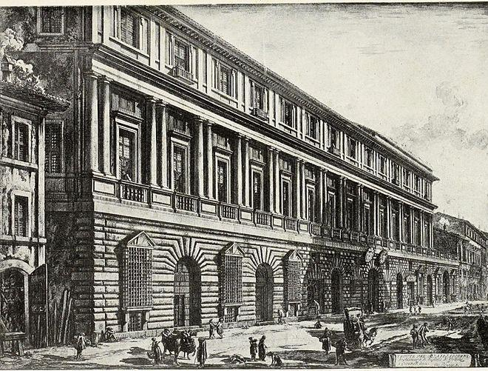
1666 FONDATION DE L’ACADEMIE DE FRANCE A ROME
1720 CREATION DU
GRAND PRIX DE
ROME
Palais Caffarelli siège de l’Académie de 1673 à 1684

Slide 27
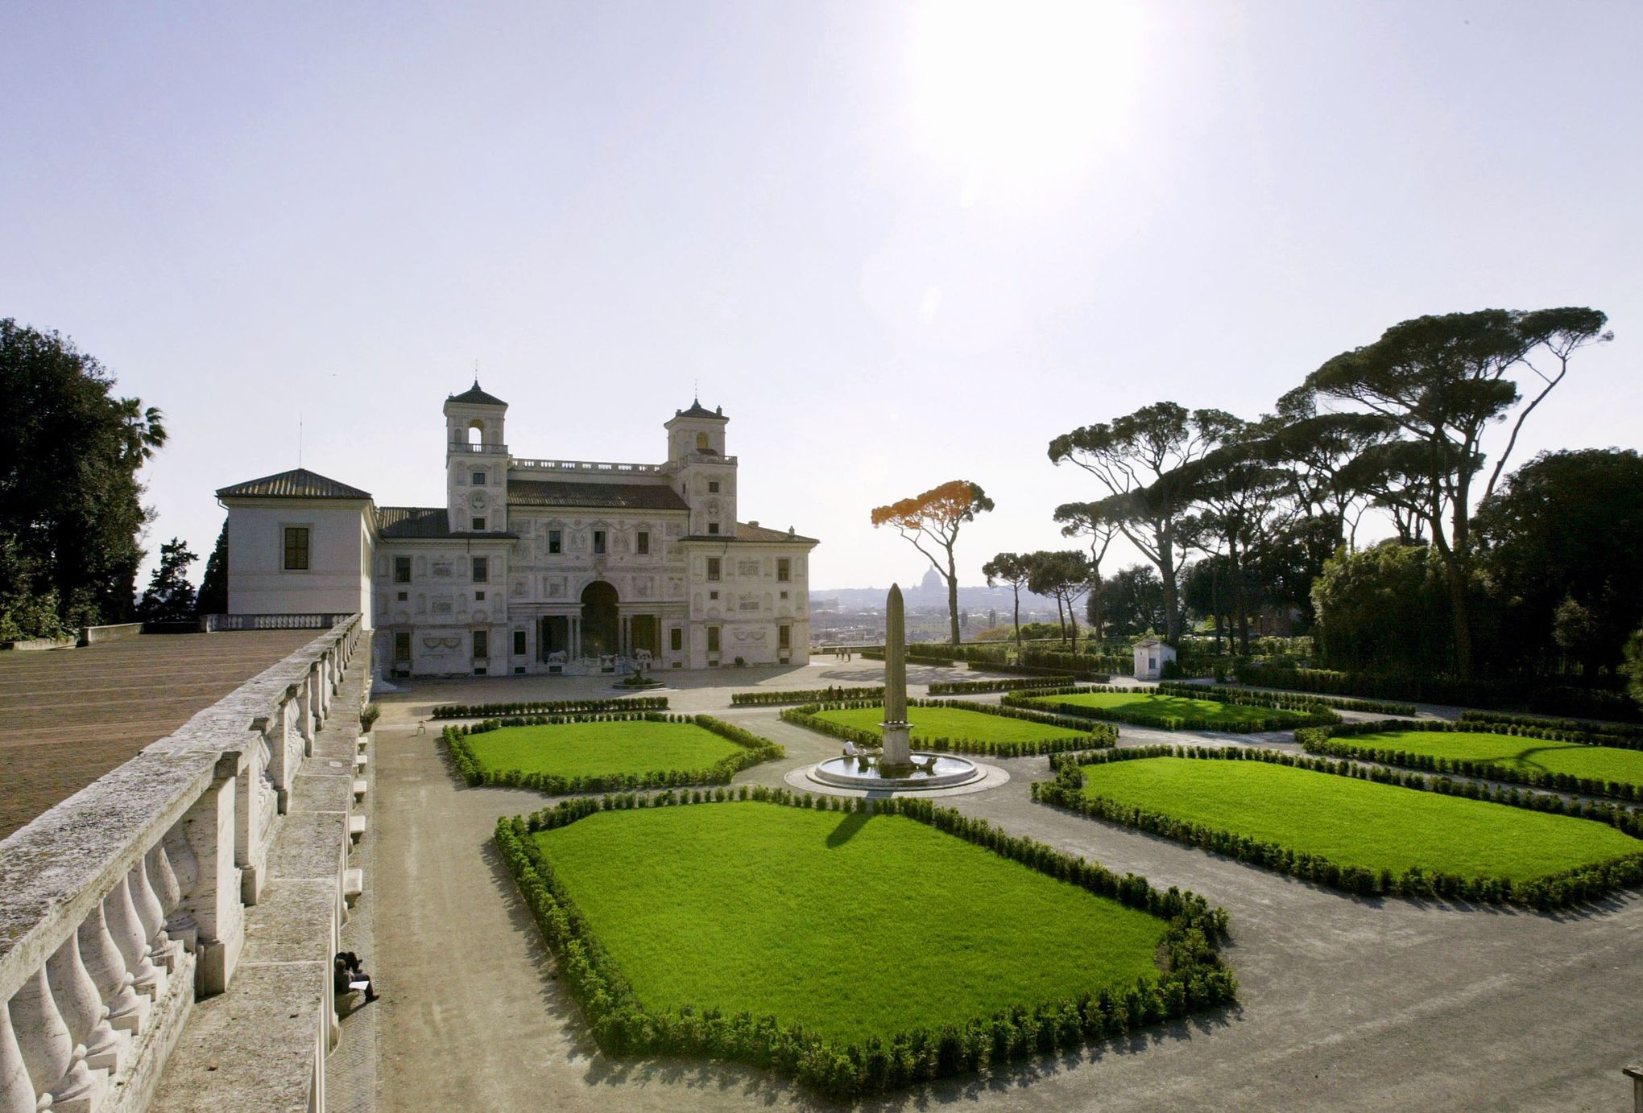
Villa Médicis

Slide 28
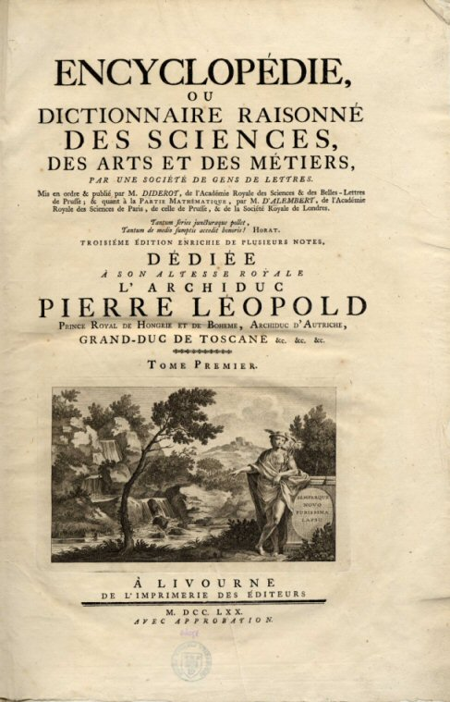
L’ESPRIT DES LUMIERES
Fonder un monde sur le règne de la raison
Introduire la science dans tous les domaines
Se doter d’outils efficaces
CREATION DES GRANDES ECOLES D’INGENIEURS
1747 Ecole royale des Ponts et Chaussées
1783 Ecole des Mines
1795 Ecole polytechnique
1784 Diderot et D’Alembert

Slide 29
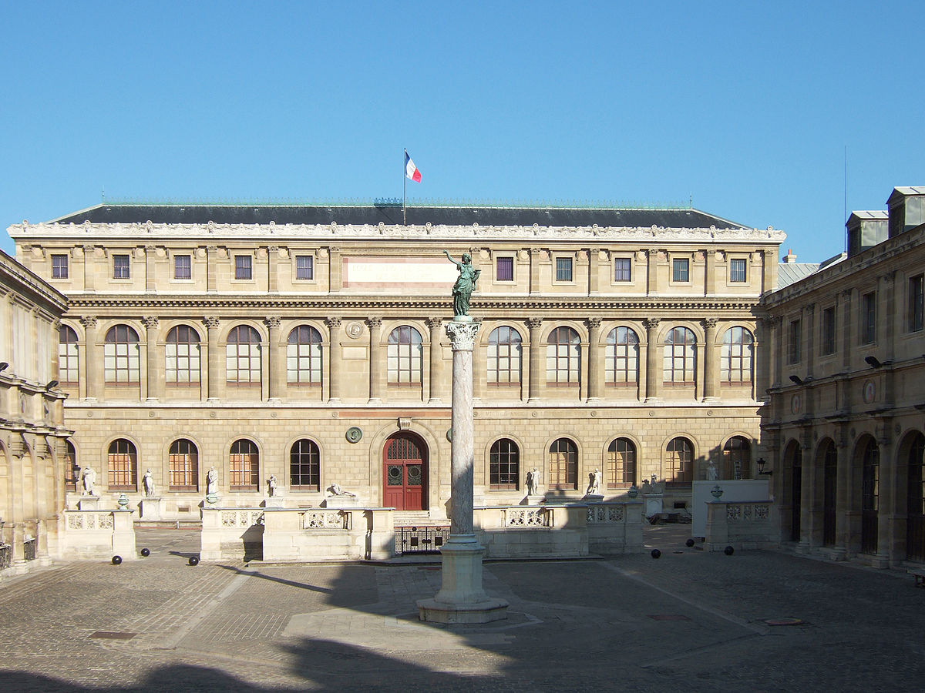
1817 ECOLE DES BEAUX ARTS S’INSTALLE SUR LE SITE ACTUEL
1793 SUPPRESSION DES ACADEMIES ROYALES
SUPPRESSION DU GRAND PRIX DE ROME
1795 CREATION DE L’INSTITUT
1797 RETABLISSEMENT DU GRAND PRIX DE ROME

Slide 30
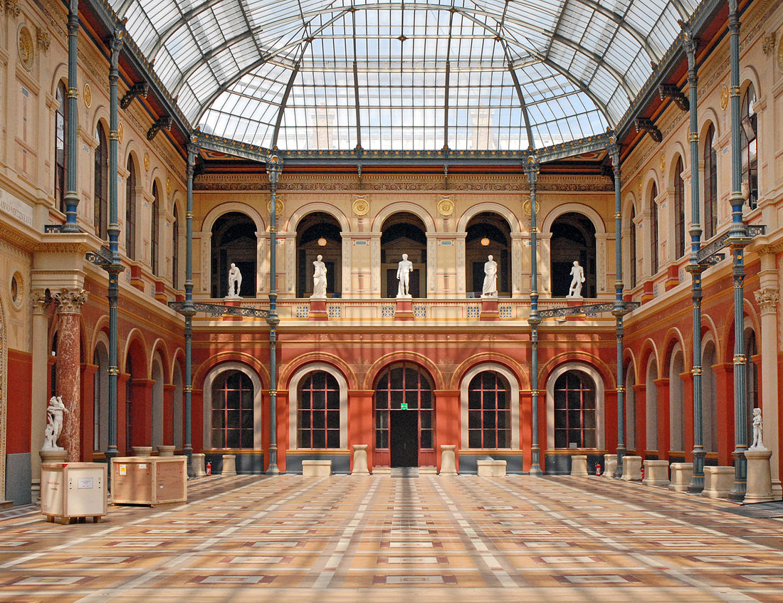
Félix Duban Palais des Etudes 1850

Slide 31
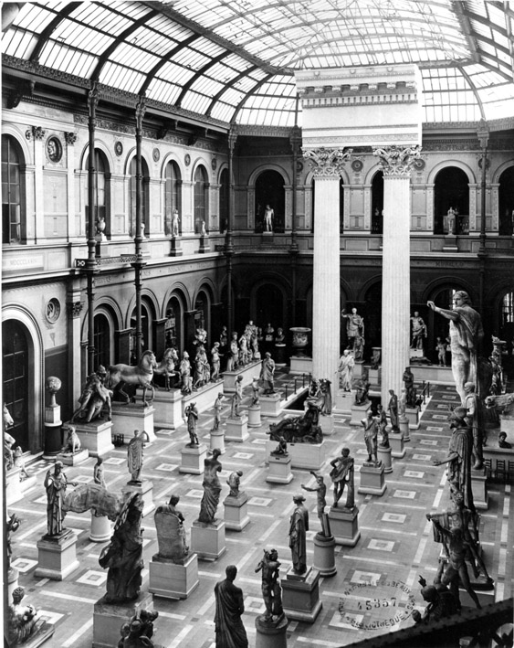
UN ENSEIGNEMENT SCLEROSE
UNE PROFESSION QUI S’ORGANISE
1840 Création de la Société Centrale des Architectes
1867 Création du diplôme d’architecte
1877 Création de la SA.D.G
1903 Décret de création des écoles régionales
1928 Création de l’école régionale de Bordeaux

Slide 32
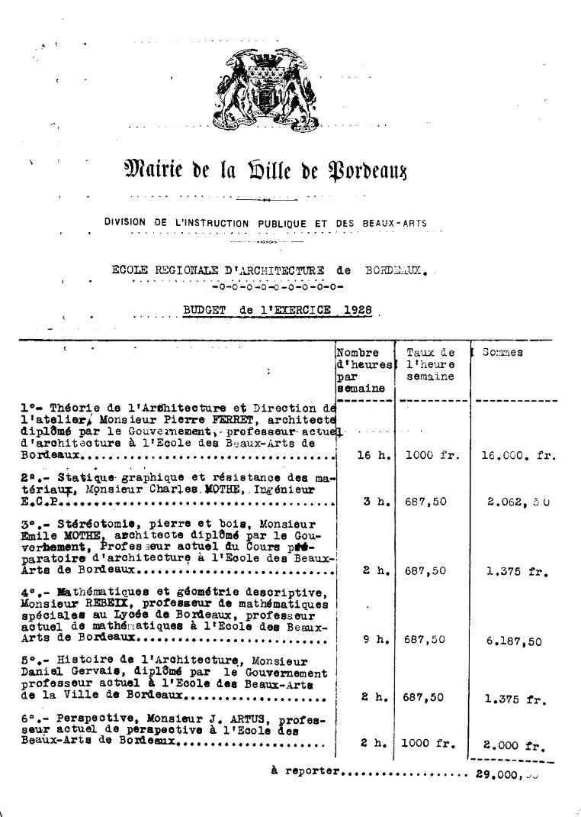
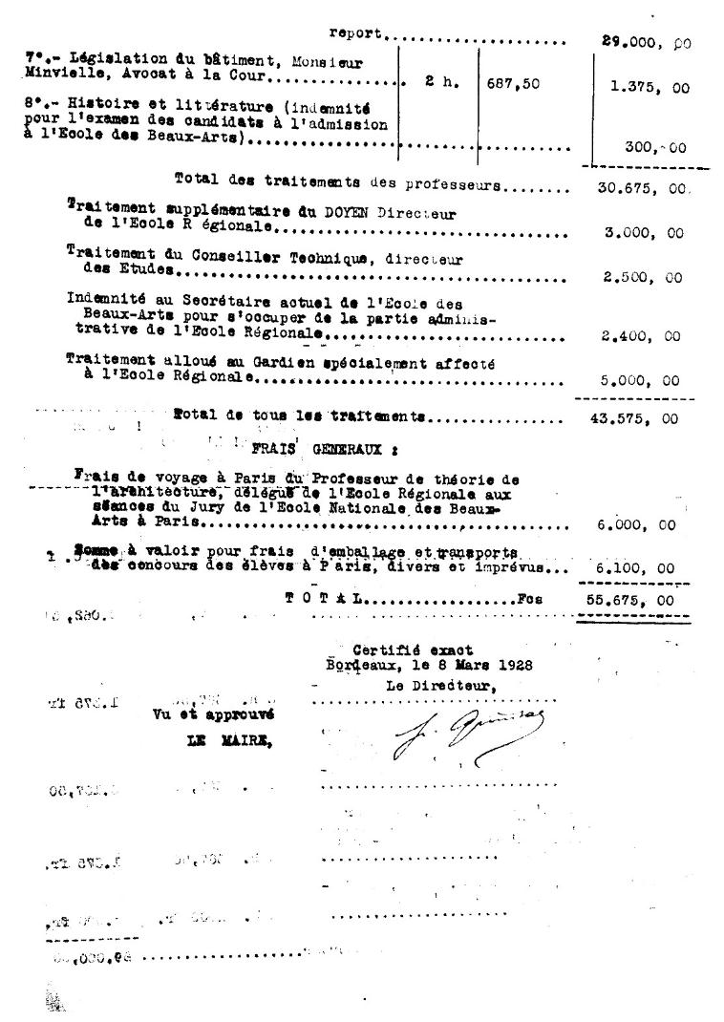
THEORIE ET PRATIQUE DU PROJET ARCHITECTURAL
STATIQUE GRAPHIQUE ET RESISTANCE DES MATERIAUX
STEREOTOMIE DE LA PIERRE ET DU BOIS
MATHEMATIQUE ET GEOMETRIE DESCRIPTIVE
HISTOIRE DE L’ARCHITECTURE
PERSPECTIVE
LEGISLATION DU BATIMENT
HISTOIRE DE LA LITTERATURE
Premier budget de l’exercice 1928 de l’Ecole Régionale d’Architecture de Bordeaux du 08/03/1928. AMB 748 R 1

Slide 33
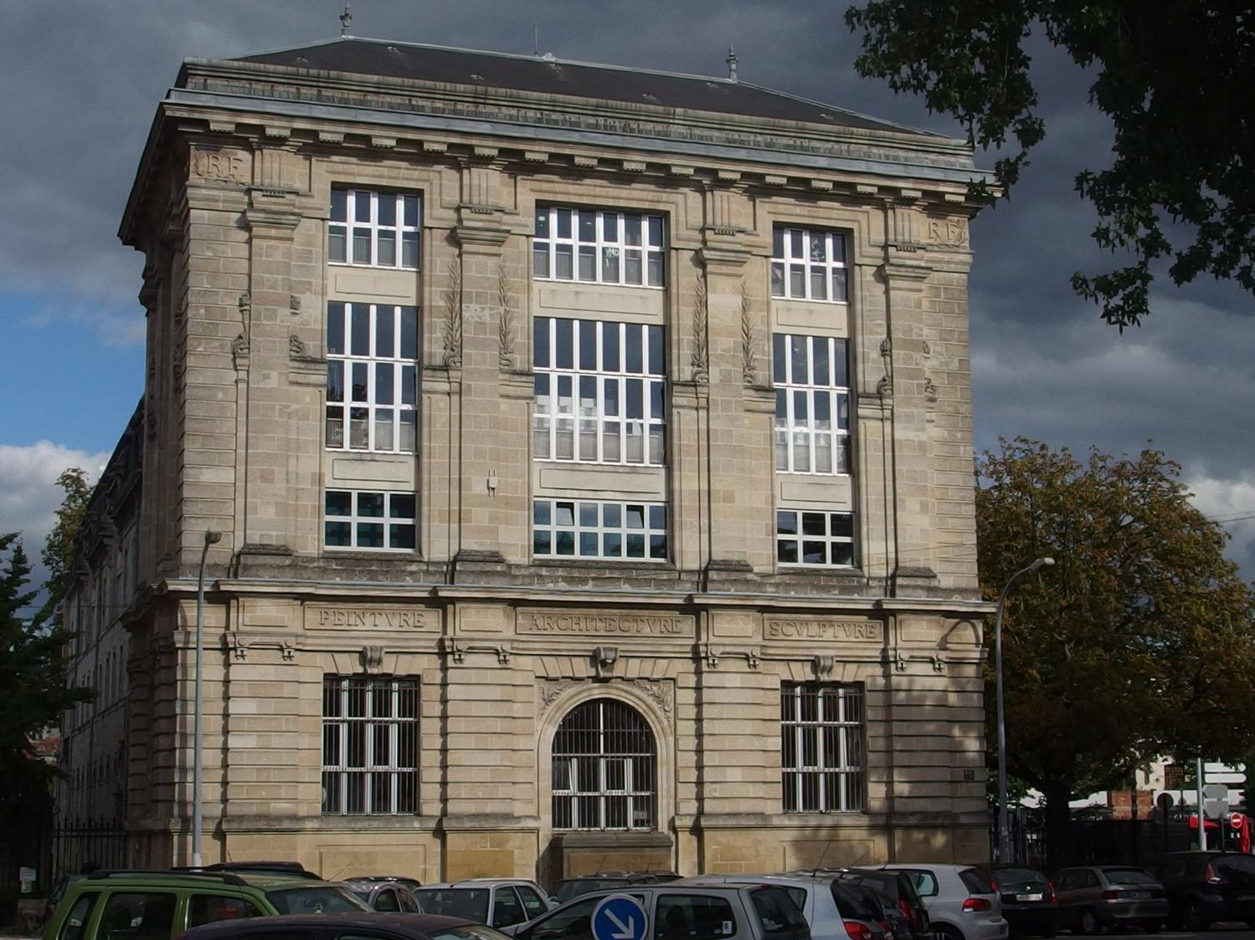
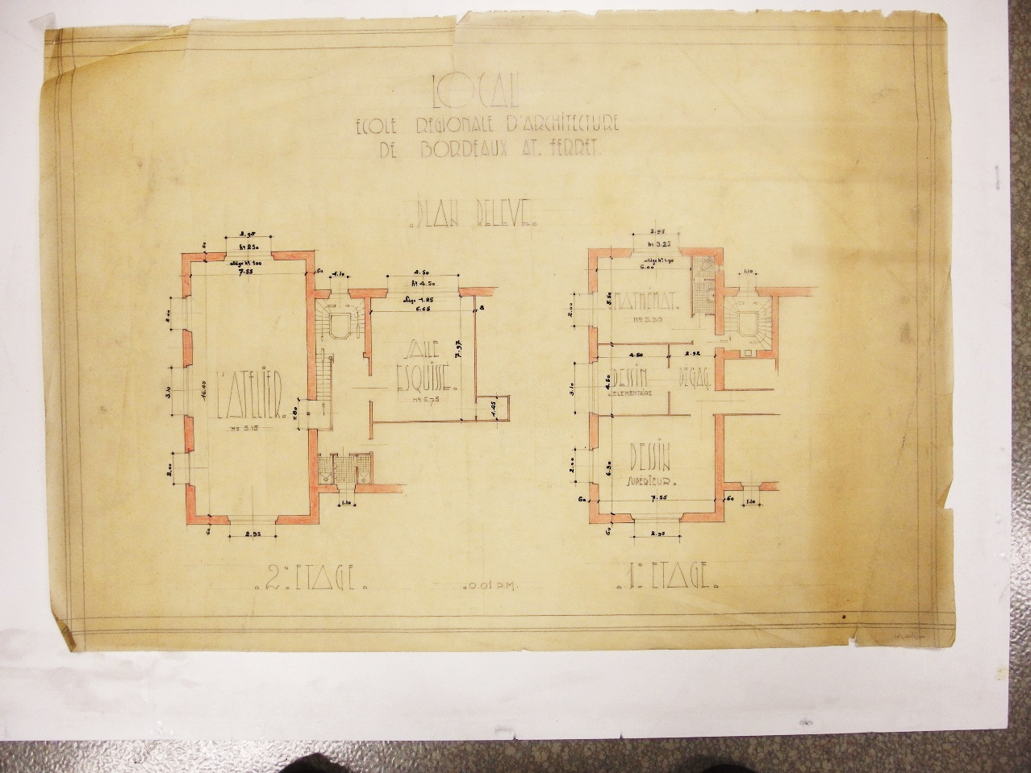
Plan des locaux de l’Ecole Régionale de Bordeaux dressé par Pierre Ferret. Nd. Fonds Pierre Ferret. ENSAPBx

Slide 34
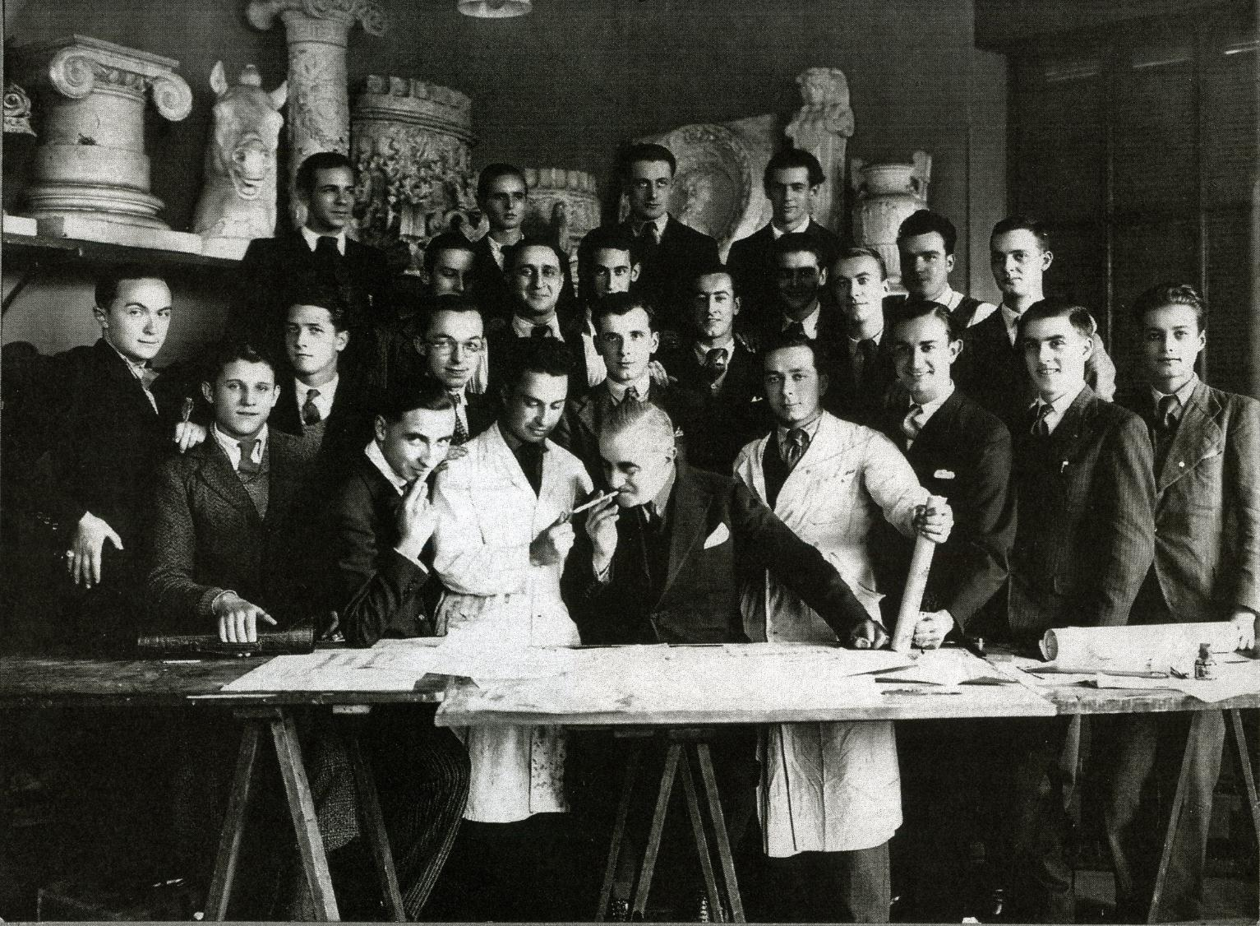
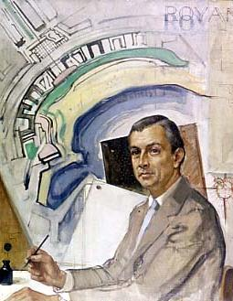
ATELIER PIERRE FERRET 1906-1942
ATELIER CLAUDE FERRET 1942-1977
Claude Ferret 1907-1993
1928-1968
276 admis dont 16 jeunes femmes
Atelier Ferret , octobre 1935. Collection particulière. Pierre Ferret

Slide 35
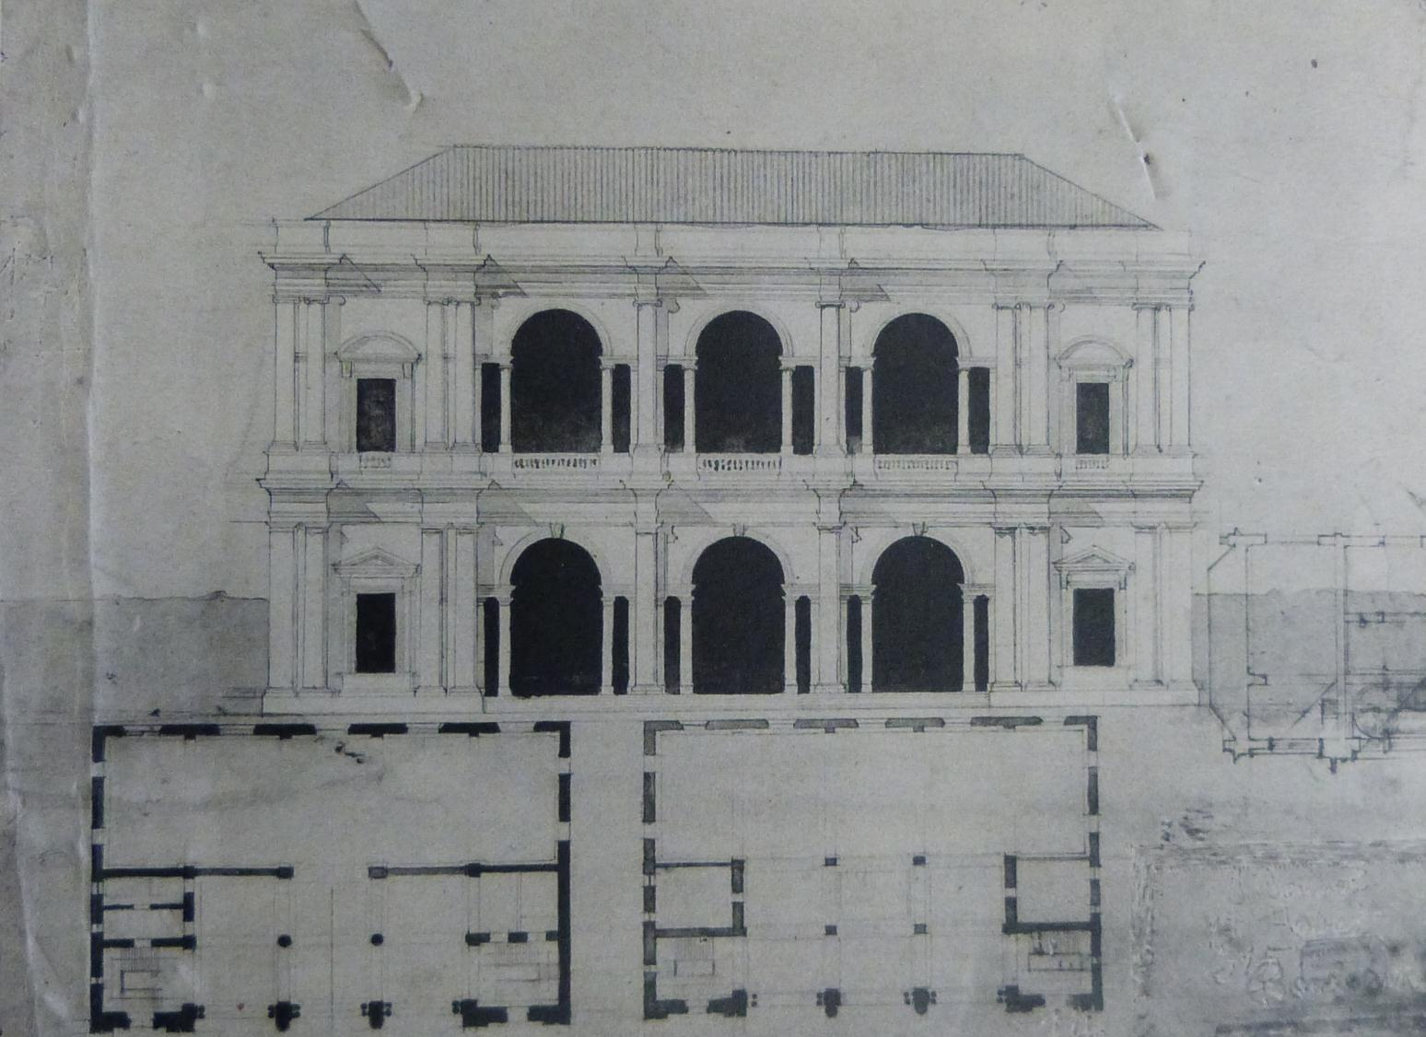
L’ADMISSION
« C’est une sanction d’être refusé, et non une faveur d’être accepté au concours. »
Cahier de la masse, Bordeaux, 1966
4 épreuves :
Esquisse d’architecture en 12h
Dessin d’un antique en 8h
Oral de mathématiques
Oral d’architecture
Concours d’admission 1929
Bonnet Eléve de Ferret

Slide 36
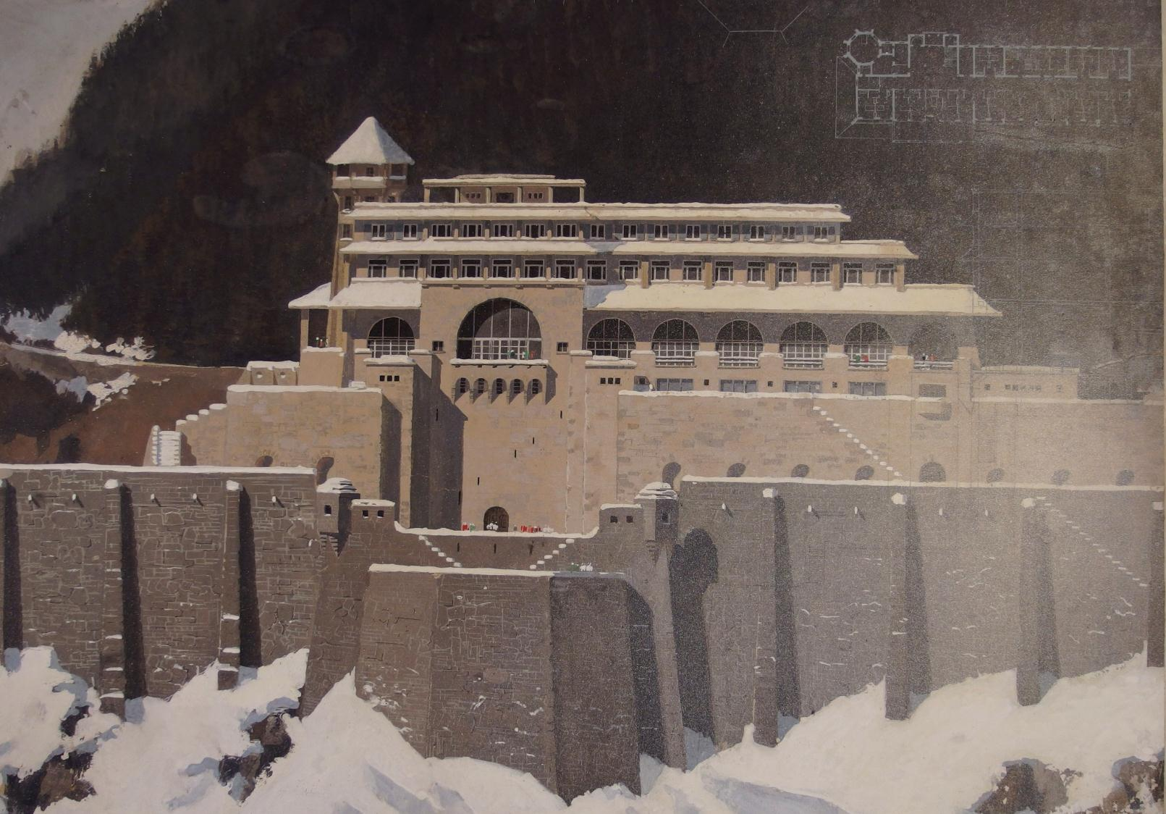
« Une école qui forme des autodidactes en dix ans »
Roger Pagès, Un grand hôtel en montagne, 1931. Fonds Pagès, ENSAPBx.

Slide 37
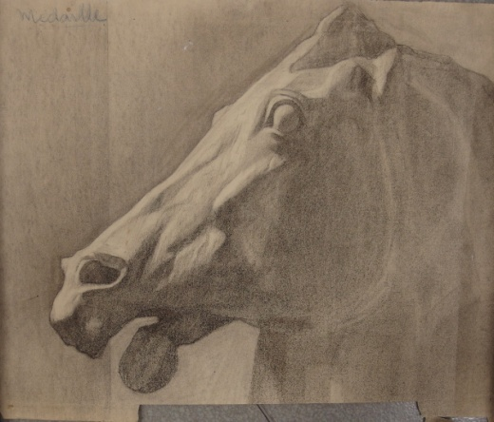
Pierre Lajus. Promotion 1948. Antique, étude de 2ème classe. Etude de tête de cheval d’après moulage d’une sculpture grecque. Fusain sur papier d’étude Format raisin. Collection privée.

Slide 38
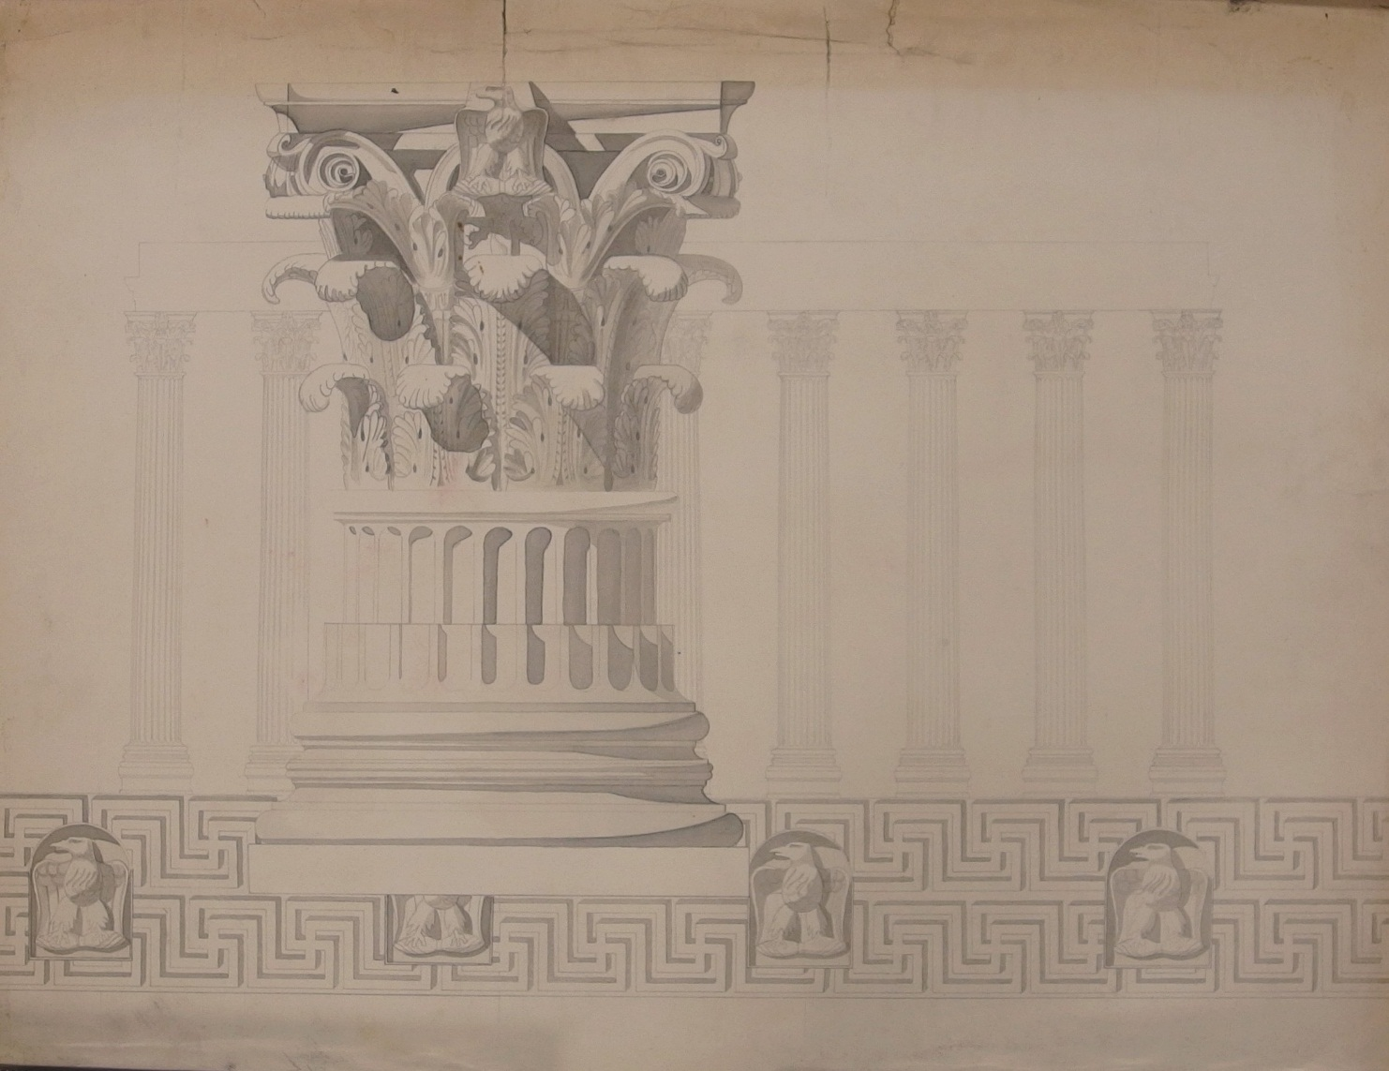
Jacques Puissant. Promotion 1961. Etude d’ordre corinthien. Encre et lavis sur papier. Format raisin. Collection privée

Slide 39
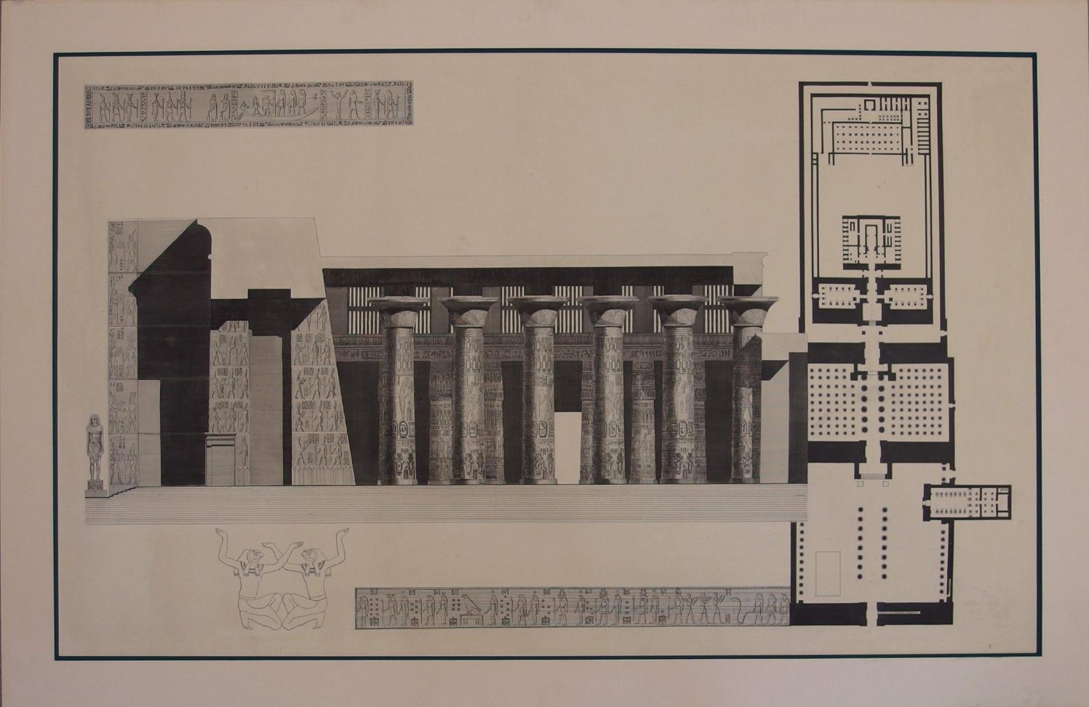

Slide 40


Slide 41

Jean Gouyou-Beauchamps. Promotion 1942. Décor pour une fête nationale. Format grand-aigle. Collection privée.

Slide 42

Maïté Chantoiseau. Promotion 1961. Une agence bancaire. Format grand-aigle. Collection particulière.

Slide 43

Jacques Puissant. Promotion 1961. Rendu de 1ère classe jugé le 07/06/1964. Première mention. Une laiterie. Encre et gouache. Format grand-aigle. Collection privée

Slide 44

Etiquette d’envoi par le train d’un rendu de Bordeaux à la gare de Paris-Austerlitz pour examen devant un jury à l’E.B.A de Paris. Collection privée.

Slide 45
FOUR
MENTION
Jacques Puissant. Promotion 1961. Rendu de 1ère classe jugé le 07/06/1964. Première mention. Une laiterie. Encre et gouache. Format grand-aigle. Collection privée

Slide 46


Michel Ribéraux-Gayon. Promotion 1954. Feuilles de valeurs de 1964 à 1960. Archives de l’ENSAPBx

Slide 47

LA FEMINISATION DE LA PROFESSION
ECOLE REGIONALE DE BORDEAUX
1928-1968
276 admis
dont 16 étudiantes
Atelier Claude Ferret Ecole Régionale de Bordeaux

Slide 48
LA FEMINISATION DE LA PROFESSION
1982 7,5%
1990 11,7%
2000 16,6%
2013 25%
NOMBRE DE FEMMES INSCRITES A L’ORDRE
ENSAP Bordeaux – Cérémonie de remise des diplôme – 2013

Slide 49

1940 Création de l’Ordre des architectes
Suite de réformes:
1978
1984
1996
2004…
1968
Fin de l’Ensba
Fin du Prix de Rome
Création des Unités pédagogiques
Claude Ferret architecte
Unité pédagogique d’architecture de Bordeaux
Ecole d’architecture de Bordeaux
Ecole nationale d’architecture de Bordeaux
Ecole nationale d’architecture et de paysage de Bordeaux
Ecole nationale supérieure d’architecture et de payasage de Bordeaux

Slide 50

REPRESENTER L’ARCHITECTURE
PLAN DU TEMPLE DE CASTOR ET POLLUX Vème siècle avant Jésus-Christ

Slide 51

Plan de l’Abbaye de Saint-Gall
Suisse Alémanique
VIIème siècle

Slide 52



DESSINS DE LA CATHEDRALE DE STRASBOURG
XVII-XVIème siècle
Musée de l’Œuvre Notre Dame

Slide 53

LE LAVIS
P.Poccianti, Citernes à Livourne, 1827-1828

Slide 54

Cathédrale Saint-Louis de Versailles
Nicolas Pineau (1684-1754)

Slide 55

LE POCHE
Jacques Germain Soufflot – Eglise Sainte-Geneviève – Vers 1755

Slide 56


Albert Laprade – Garage Citroën rue Marbeuf – Paris 1929

Slide 57

Le dessin au trait
André Lurçat Villa Michel et Bomsel – Versailles 1925

Slide 58

ESQUISSE
Première représentation graphique d’un programme

Slide 59


ESQUISSE

Slide 60

LES DOCUMENTS TYPES
Auguste Perret Villa de Georges Braques, Rue Nansouty, Paris XIV, 1927-1930

Slide 61

PLAN
« Au sens strict représentation graphique d’un bâtiment selon une section horizontale.

Slide 62


PLAN
« Au sens strict représentation graphique d’un bâtiment selon une section horizontale.
La section est généralement placée au-dessus du niveau des appuis des baies.
Certaines parties du bâtiment situées au-dessus ou au-dessous du niveau de la section peuvent être représentés sur le plan par projection orthogonale.

Slide 63

L’ECHELLE
Rapport entre les mesures de l’édifice et celles de sa représentation.
Ce rapport peut s’exprimer numériquement ou être représenté sur une échelle graduée.

Slide 64



L’ECHELLE
Rapport entre les mesures de l’édifice et celles de sa représentation.
Ce rapport peut s’exprimer numériquement ou être représenté sur une échelle graduée.

Slide 65

L’ORIENTATION
Le Corbusier, Planche de la Ville radieuse, 1935:

Slide 66

PLAN DE SITUATION

Slide 67


PLAN MASSE

Slide 68

PLAN DE STRUCTURE

Slide 69


LA COUPE
Représentation d’un bâtiment selon une section verticale.

Slide 70


LA COUPE
Représentation d’un bâtiment selon une section verticale.
COUPE TRANSVERSALE:
Correspond à une section dans le sens de la largeur du bâtiment.
COUPE LONGITUDINALE:
Correspond à une section dans le sens de la longueur du bâtiment.

Slide 71


L’ELEVATION
Représentation graphique d’une des faces verticales, intérieure, ou extérieure, d’un bâtiment ou d’un corps de bâtiment.

Slide 72


Slide 73

REPRESENTER EN 3 DIMENSIONS
PERSPECTIVE
René Braem Projet d’Ecole 1929

Slide 74

PERSPECTIVE
René Braem Projet d’Ecole 1929

Slide 75

PERSPECTIVE
René Braem Projet d’Hôtel 1930

Slide 76

PERSPECTIVE
René Braem Projet d’Hôtel 1930

Slide 77


UNE NOUVELLE FACADE Vue d’avion
Johan-Jacobus-Peter Oud, Cité du Blijdorp Rotterdam, 1931
Beaudouin et Lods, Cité de Drancy, 1932

Slide 78

AXONOMETRIE
Représentation graphique d’un édifice par projection
orthogonale,
permettant
d’associer dans
un même dessin
des vues en plan,
en coupe, en élévation:
l’une de ces vues est représentée en géométral, c’est-à-dire que les valeurs des angles et les dimensions y sont conservées ; pour les autres, les dimensions sont respectées, mais les angles sont modifiés »
Jean-Charles Moreux – Projet de lotissement en bandes – Paris 1929

Slide 79

René Braem, Etablissement de cure, 1930

Slide 80

REPRESENTER EN 3 DIMENSIONS
Maquette de l’Hôtel de Ville de Rouen
Antoine Mathieu Le Charpentier - 1758

Slide 81





INFORMATISATION DE LA PRATIQUE
Apple II
Commercialisé en 1977
Mémoire : 4 ko
1984 Premiers Macintosh d’Apple
Mémoire : 512 ko
UPA Bordeaux – début années 70

